Slide 1

Муниципальное бюджетное общеобразовательное учреждение
средняя общеобразовательная школа № 3
(МБОУ СОШ № 3)
Тема урока: «Мамин платок»
Учитель: А.М. Бурлакова
Класс: 3 – в
2015 год
г.Сургут
Изобразительное искусство
Урок составлен на основе авторской программы «Изобразительное искусство» Неменского

Slide 2
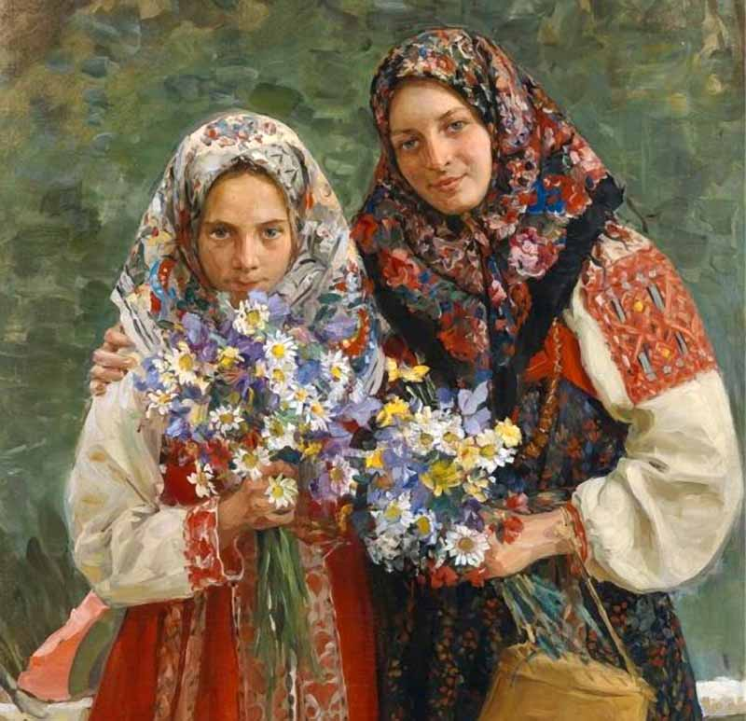
Куликов Иван Семенович.
«Полевые цветы»

Slide 3

По
одежде
встречают, по уму провожают

Slide 4
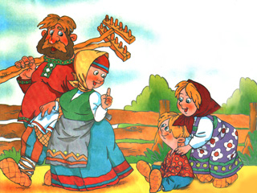
Жили мужик, да баба. У них была дочка, да сынок маленький.
Доченька, — говорила мать, — мы пойдем на работу, береги братца!
Не ходи со двора, будь умницей — мы купим тебе …
платочек

Slide 5
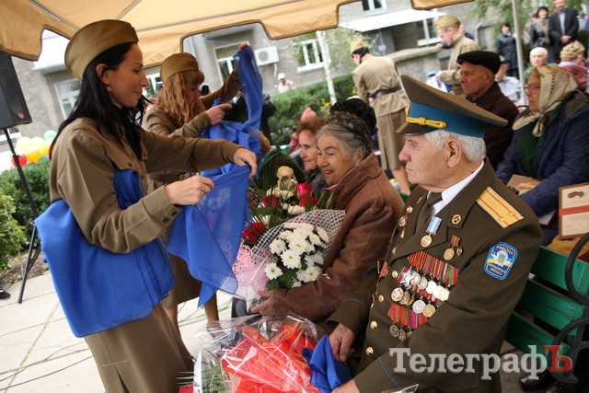
Песня «Синий платочек» в годы Великой Отечественной войны

Slide 6
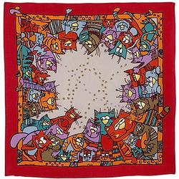
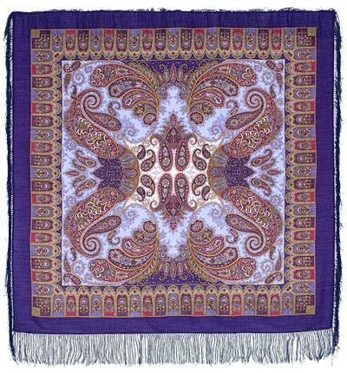
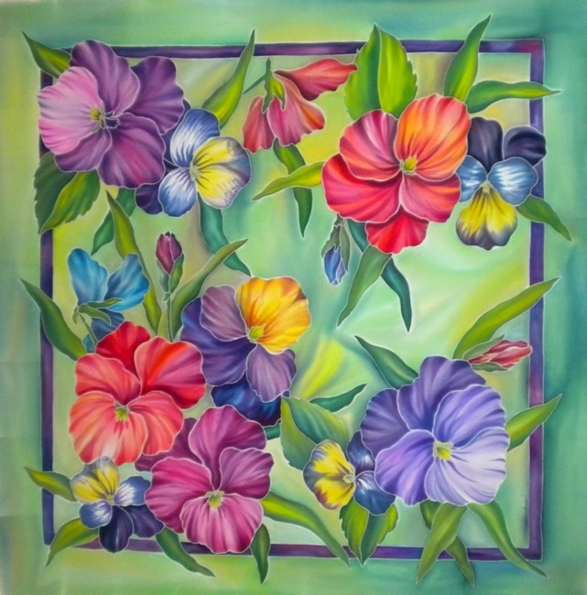
1
3
2

Slide 7
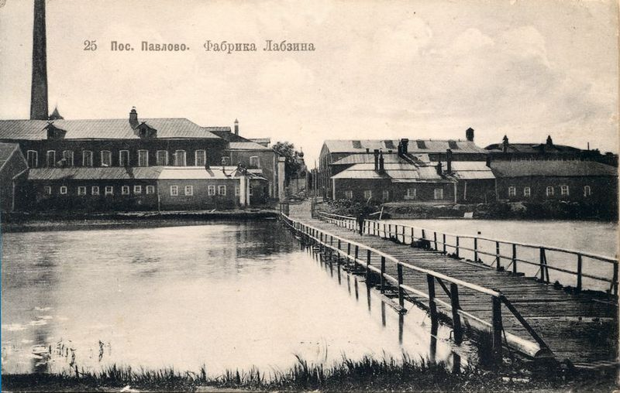
Впервые о Павлово-посадской фабрике по изготовлению платков с авторским печатным рисунком упоминалось в 1795 году. Производство было основано зажиточным крестьянином - Иваном Лабзиным.

Slide 8
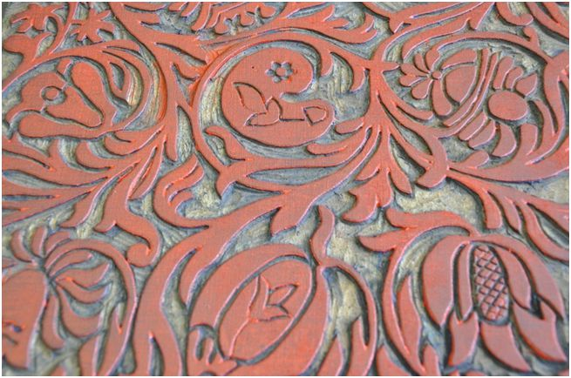
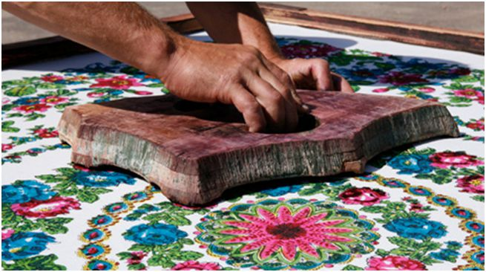
В XIX в. нанесение узора на платки на Павлово-Посадской мануфактуре осуществлялось только вручную.
Деревянные формы для набивки узоров на павлопосадские платки назывались «цвéтки» и «манеры», для их производства использовали только твердые породы дерева (дуб, грушу, орех), а для большей прочности их склеивали из трех слоев дерева. С помощью «цвéток» на шерстяную или шелковую ткань наносили краски, для каждого цвета требовалась отдельная доска - «цвéтка».
Деревянные формы для набивки узоров на платки назывались «цвéтки» и «манеры». С помощью «цвéток» на шерстяную или шелковую ткань наносили краски, для каждого цвета требовалась отдельная доска - «цвéтка».

Slide 9
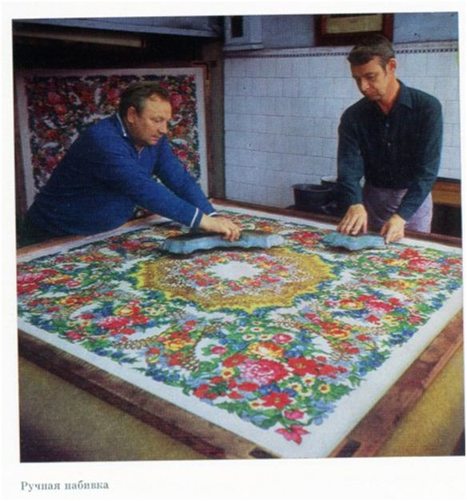
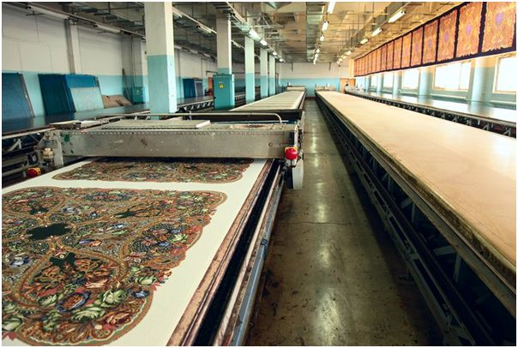
Автоматы позволили разгрузить мастеров набойщиков, но не беспокойтесь, это по прежнему прекрасное качество!

Slide 10
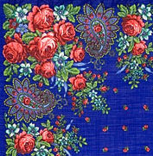
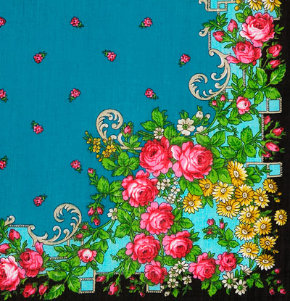
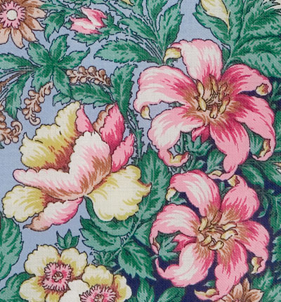
Самый популярный цветок в Павлово-Посадских узорах - это роза.
Часто в «букете» Павлово-Посадского платка художниками используется
цветок - лилия.
«Солнечное лето»
«Южная ночь»
«Вечерний сад»

Slide 11
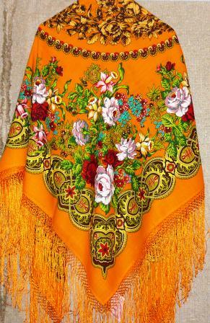
Многокрасочные платки прославили Павловский Посад на весь мир. Роскошная роза стала символом павлово-посадского платка.
Обычный рисунок павлово-посадского платка - от крупного по краям к мелкому в центре.
По углам - крупные, броские цветы, к центру рисунок уменьшается, и середина заполнена исчезающее мелкими элементами

Slide 12
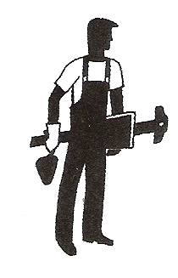
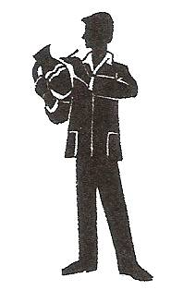
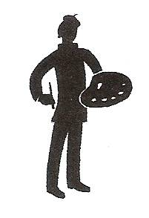
Три волшебных брата

Slide 13
Мастер Постройки

Slide 14
Определяем центр при помощи диагональных линий.
Размещаем узор в центре.

Slide 15

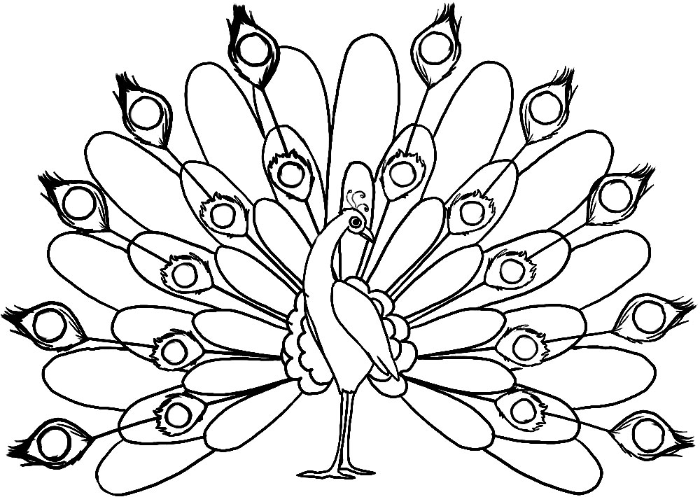
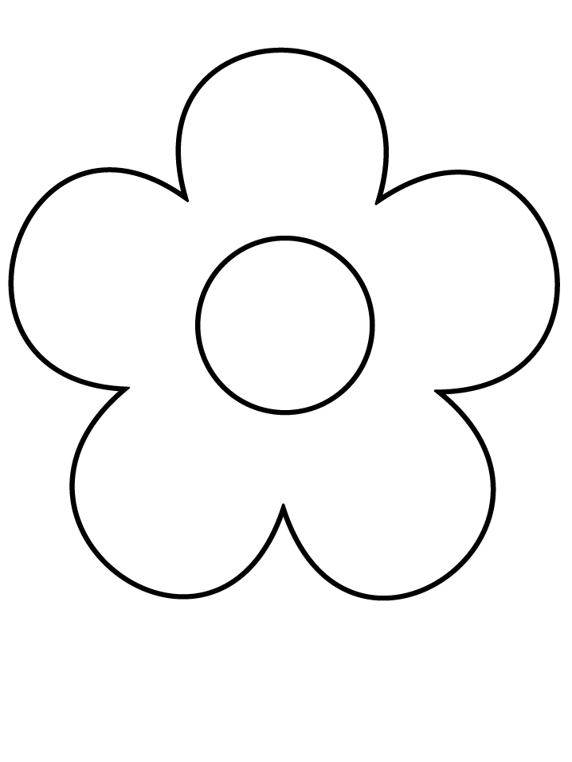
Мастер Изображения

Slide 16
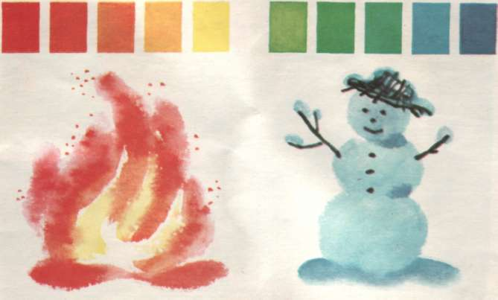
Мастер Украшения
Тёплые и холодные цвета.

Slide 17
Ритм- это чередование элементов

Slide 18

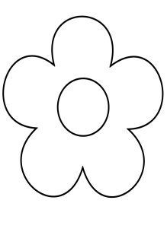



Slide 20
План работы:
Выбери расположение узора.
Выбери изображение на платке.
Преврати изображение в узор, для этого выбери цвет и ритм узора.

Slide 21

Сегодня мы много внимания уделяли одежде,
«встречали по одёжке», но провожать я вам всё же советую по уму, проверено веками!!!

